Slide 1
Относительность движения. Система отсчета
Урок 3
9 класс

Slide 2
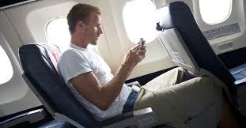
Вы сидите в кресле самолета, летящего со скоростью v = 900 км/ч. Движетесь вы или покоитесь?
Пассажир, сидящий в кресле летящего самолета, относительно Земли движется, а относительно самолета — находится в состоянии покоя.

Slide 3
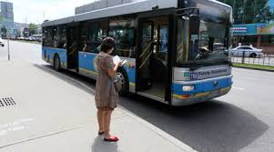
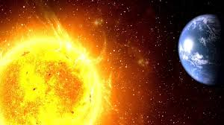
Тело отсчета - это тело, относительно которого рассматривается движение других тел. Тело отсчета условно принимается за неподвижное.
Понятия и величины, зависящие от выбора тела отсчета, называют относительными.

Slide 4
Основные характеристики движения, которые являются относительными:
1 - скорость,
2 - траектория,
3 - путь

